Slide 1
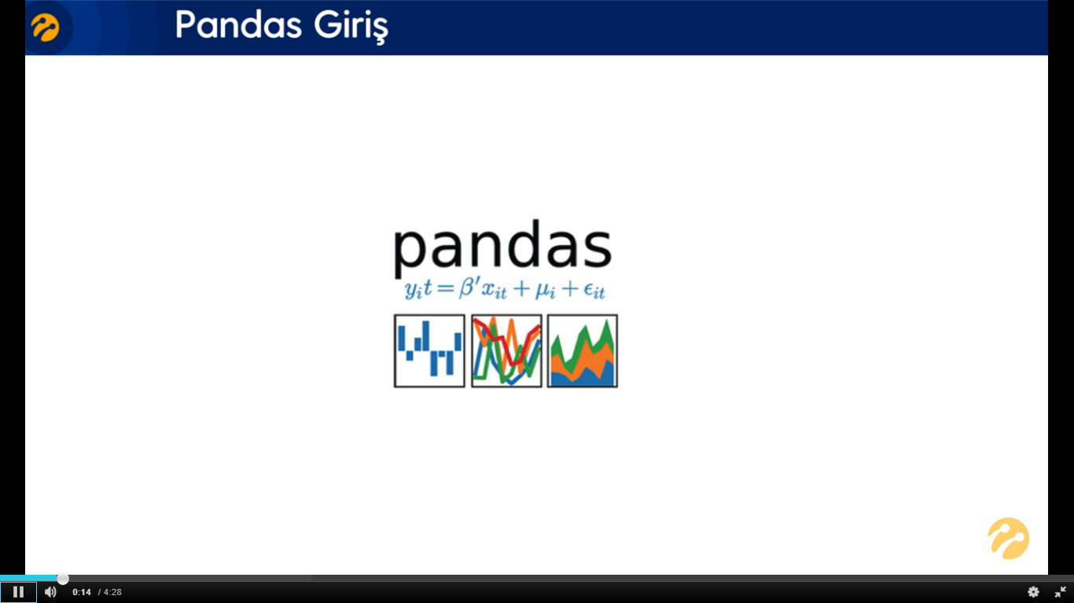
Ekonometrik bir model denklemi
İstatistiksel bir model denklemi

Slide 2
Panel Data nın kısaltılmışıdır.
Numpy alternatifi değildir. Numpy özelliklerini kullanan ve bunlar genişleten bir kütüphanedir.
Numpy dan farklı olarak bize yapısal veri setleriyle daha esnek bir şekilde çalışma imkanı sağlar.
Numpy da fixed type veriler vardı pandas ta farklı veri yapıları ile çalışabiliriz. Örneğin kategorik değişkenler ve sürekli değişkenlerle bir arada çalışabiliriz.
Panda temelinde ekonomometrik ve finansal çalışmalar için doğmuştur.
Panel veri çalışmaları için doğmuştur. Zaman serisi çalışmaları için doğmuştur.
Panel Veri, kesit veri ve zaman serisi verisinin bir arada olduğu veri tipidir. Bu durumda klasik veri tutma yaklaşımları yerine zaman indexini daha fazla önemseyen bir veri tutma söz konusudur.
Finans, içerisinde istatistik, zaman serileri, veri görselleştirme ve veri ile içi içe olmak ile ilgilidir.

Slide 3
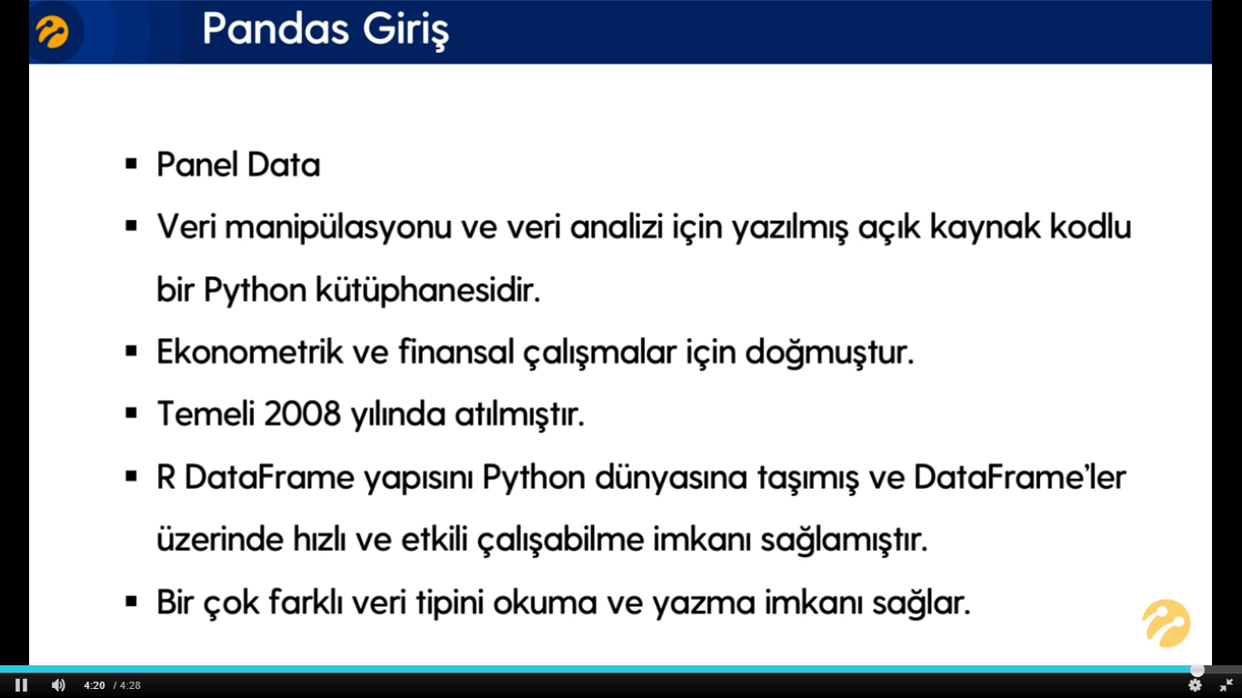

Slide 4
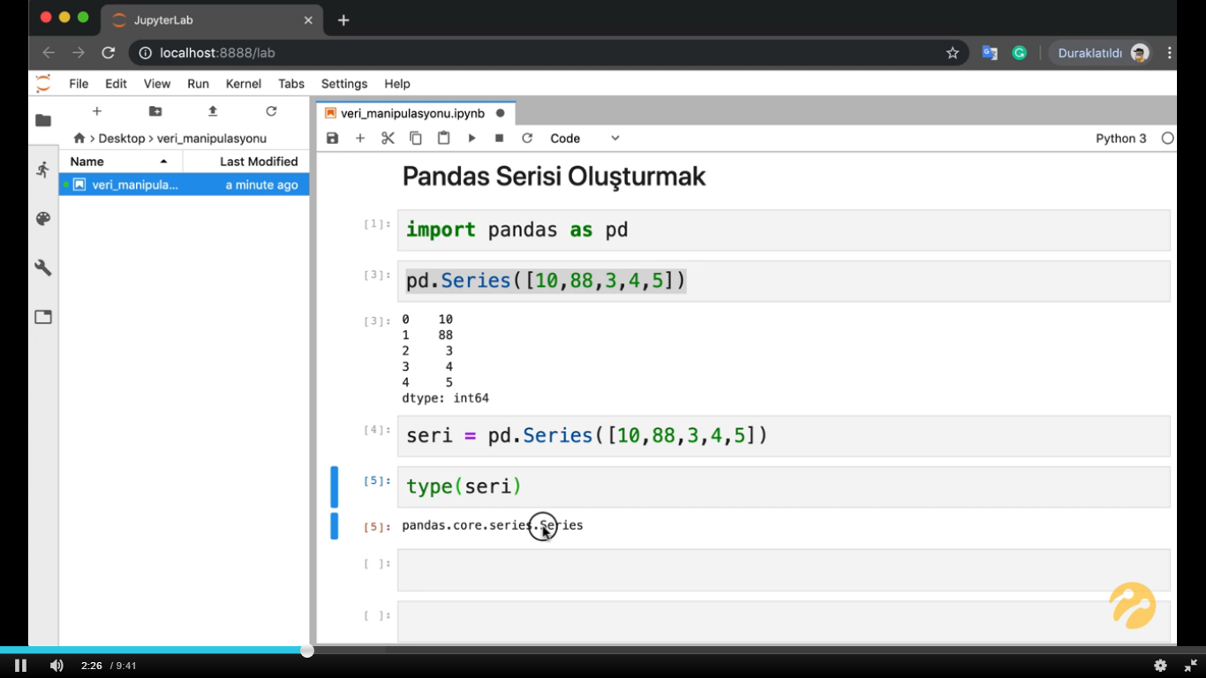
Seriler tek boyutlu bir array'dır.
Pandas verisi iki yapıdan
oluşur.
1- Verinin index i
2- Verinin kendisi
Pandas, Numpy dan farklı
olarak değerleri index leri
ile beraber tutar. Index ler
içsel bir şekilde veri yapısının
içinde tutulur. Ayrı bir
bileşendir.

Slide 5
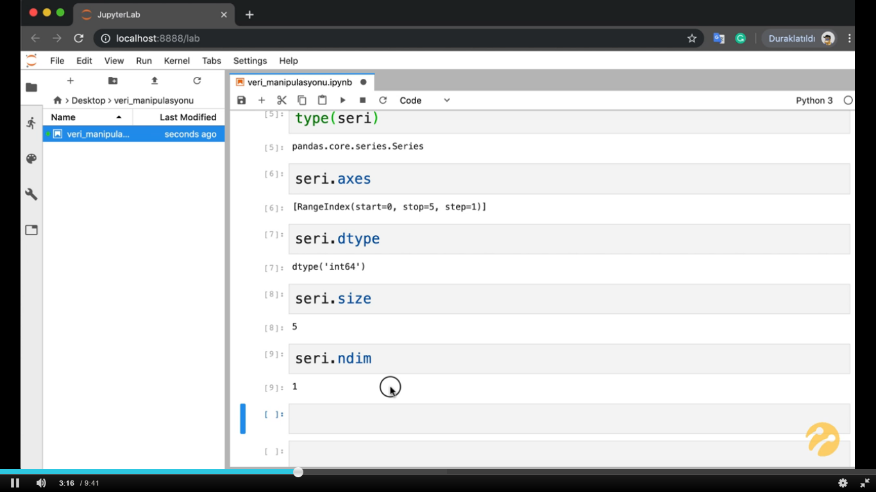
Index bilgilerine erişmek için kullanılır. 5'e kadardır yani 5 dahil
değildir.
Eleman sayısı
Boyutu

Slide 6
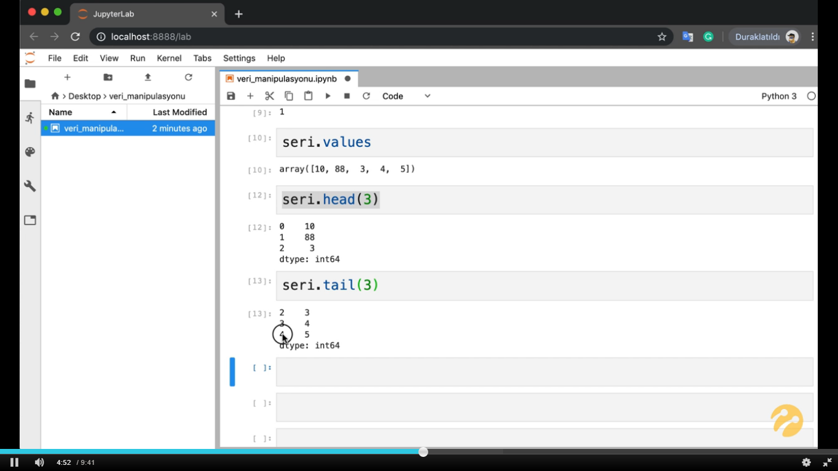
Serinin değerlerini Numpy array yapısında almak için
Serinin başlangıcından belli sayıda gözlemi görmek için
( Gözlem, verileri ifade eder. )
Serinin sonundan belli sayıda gözlemi görmek için

Slide 7
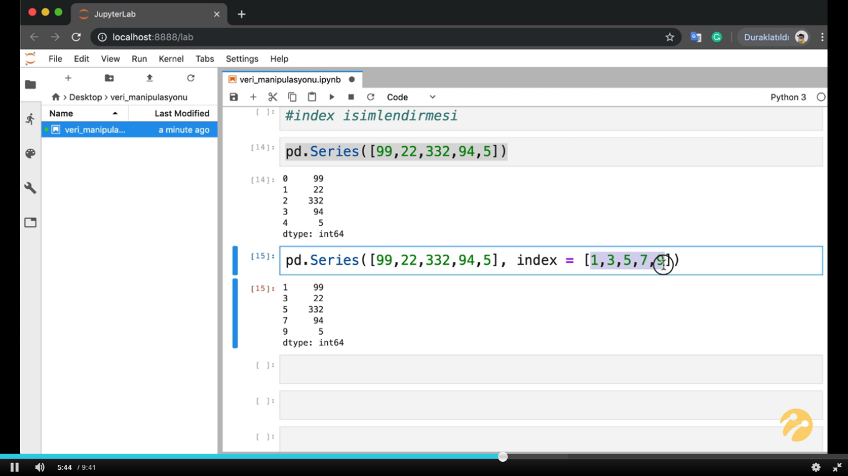
Index lerin harici yani bizim verdiğimiz şekilde belirlenmesi

Slide 8
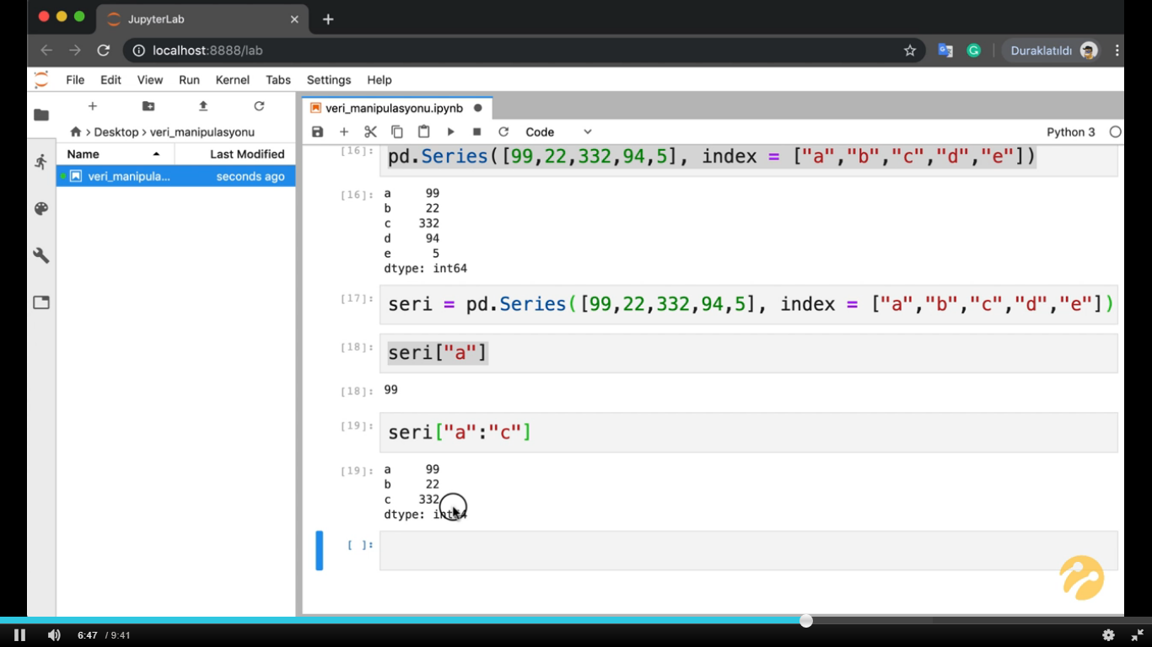
Index ler için string değerlerde kullanılabilir.

Slide 9
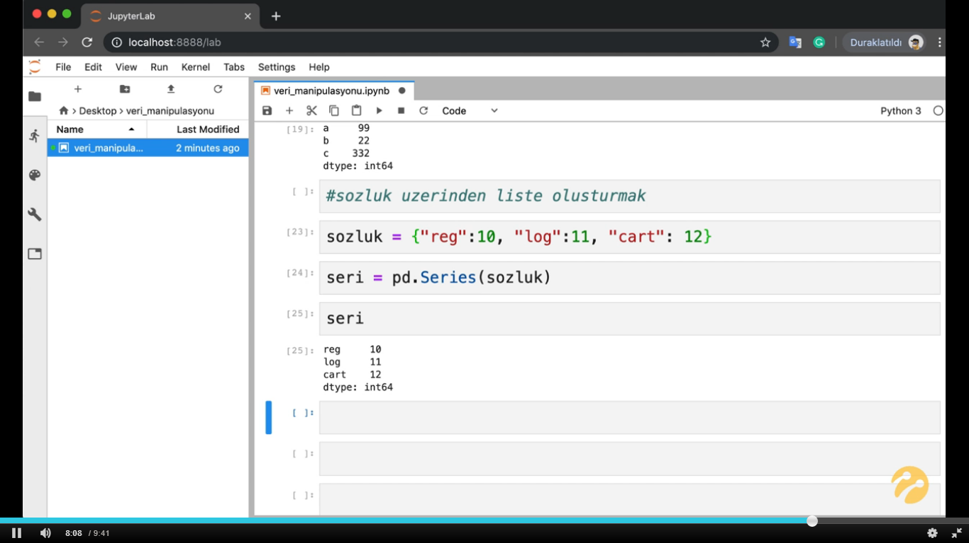

Slide 10
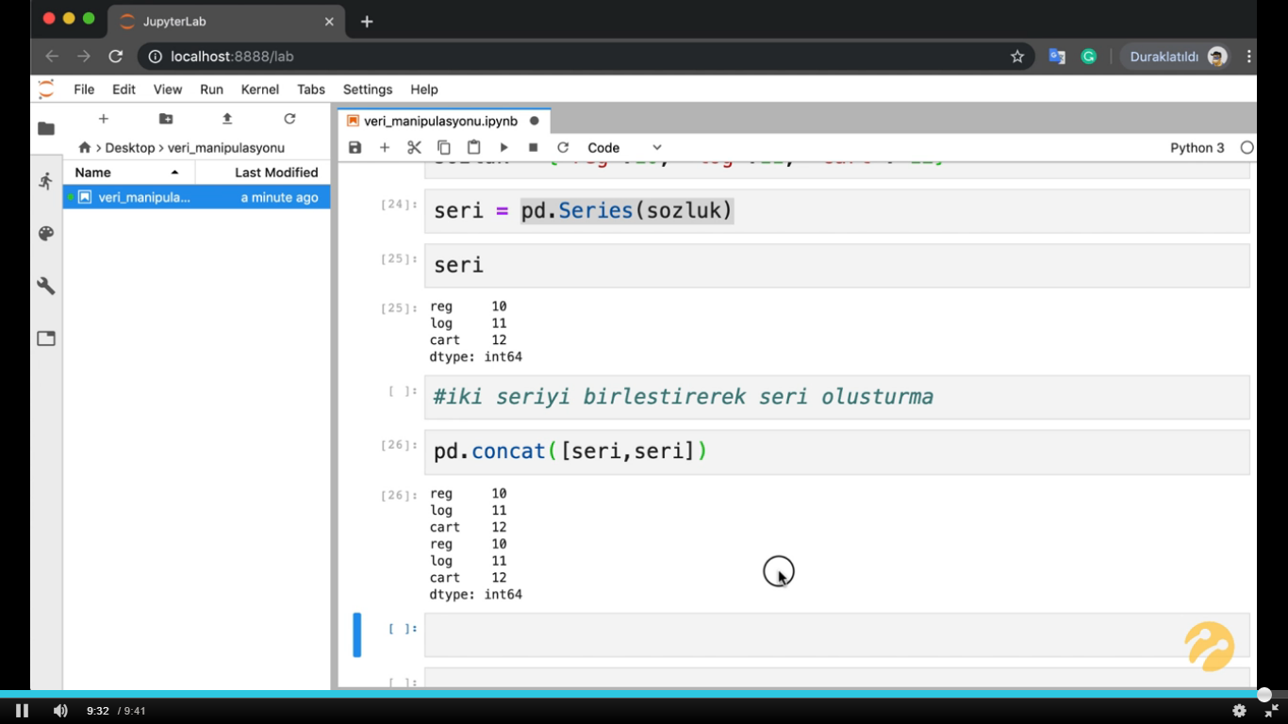

Slide 11
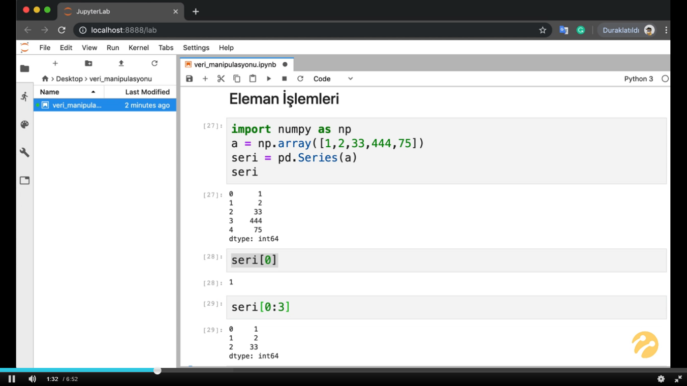

Slide 12
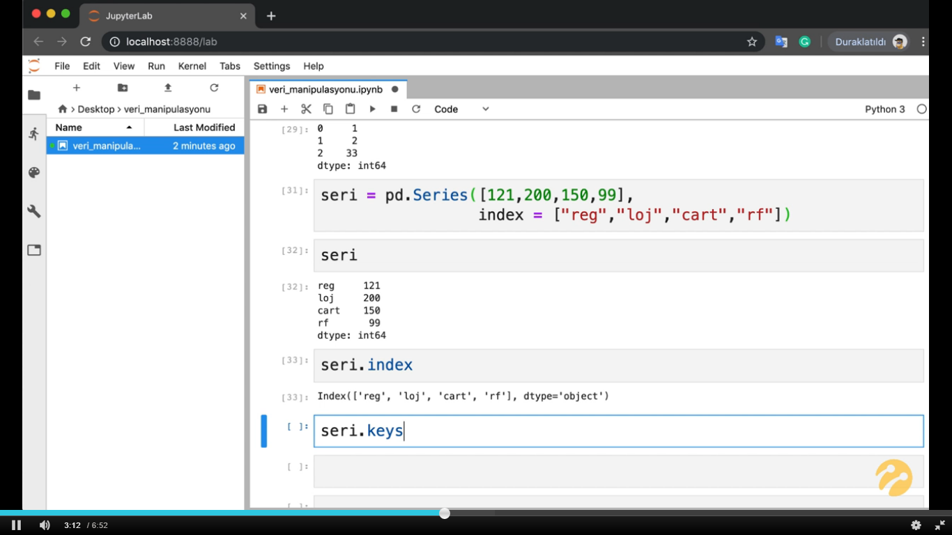

Slide 13
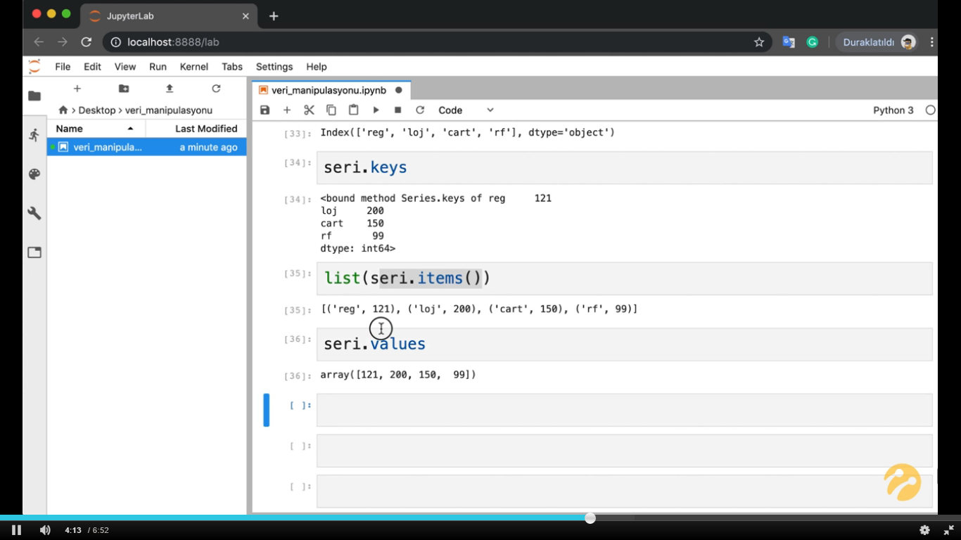

Slide 14
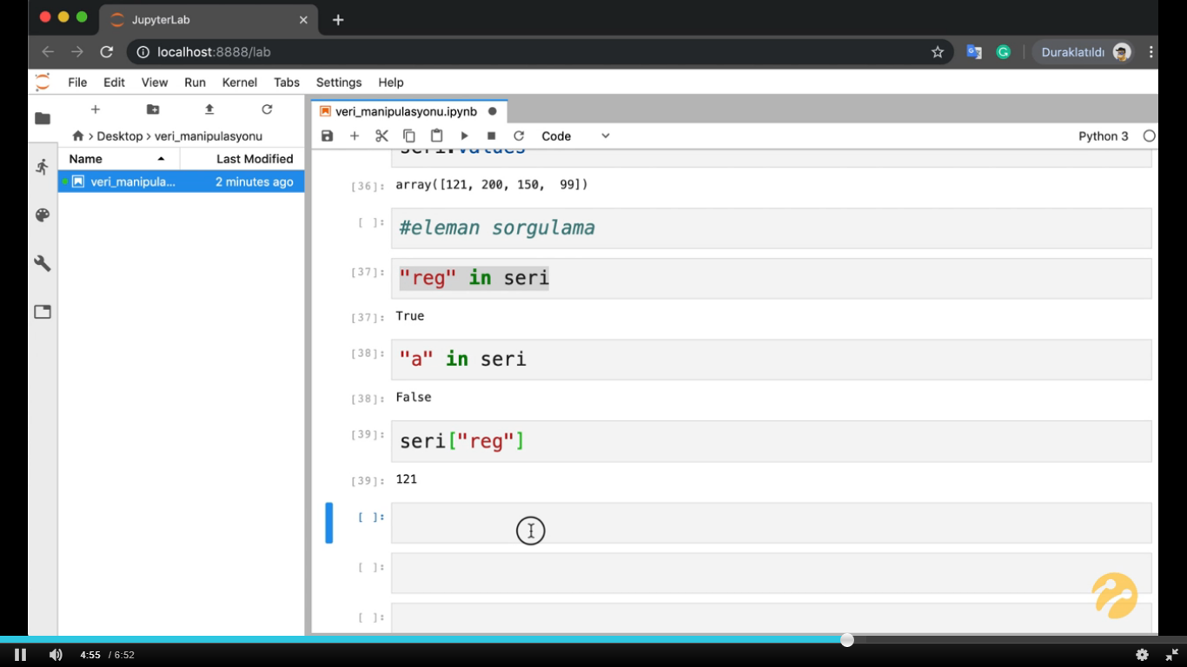

Slide 15
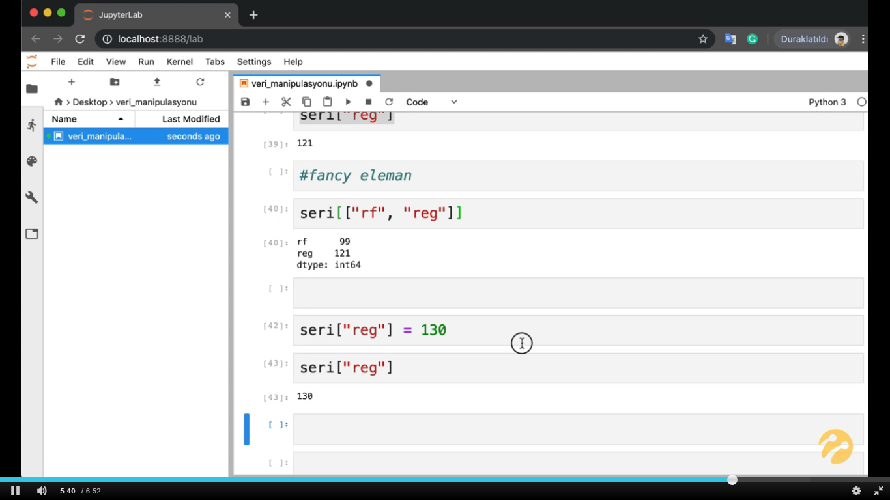

Slide 16
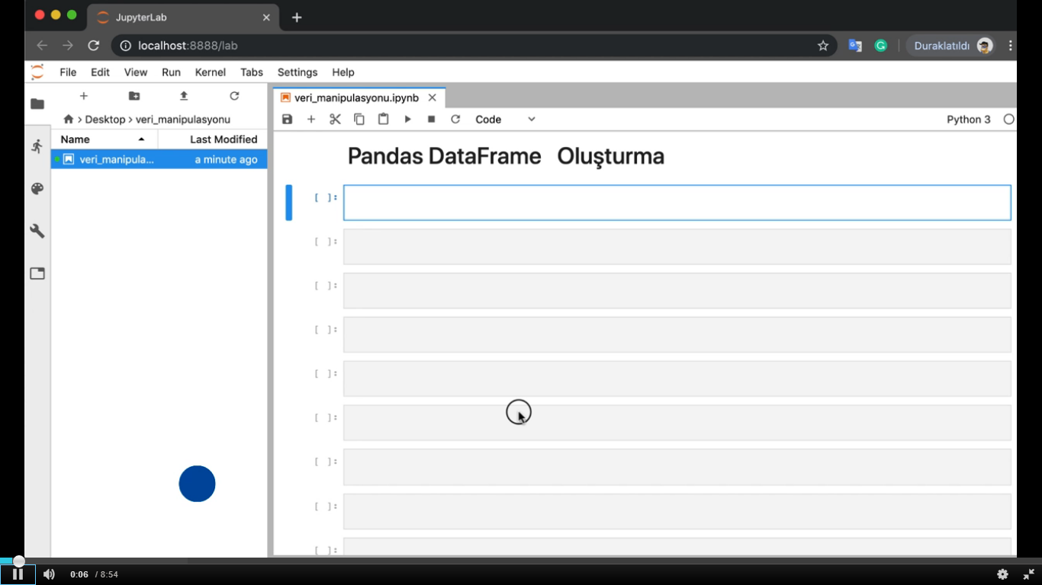
Yapısal bir veri tipidir.
Excel veri yapısına benzer
Numpy sabit veri tipli bir veri yapısıdır. İçerisinde kategorik değişkenleri ve sürekli değişkenleri bir arada tutup, bunlar üzerinde işlemler yapma konusunda çok başarılı değil. Fakat zorlamayla yapılabilir bu da bazı problemleri beraberinde getitirir. Veri manipülasyonu, veri analizi için ihtiyaç duyulan ileri seviye manipülatif işlemlere Numpy cevap veremez. Bu sebeple Panda kullanılır.
Matematiksel anlamda vektör ve matris uzayında işlemler yapılacak olduğunda Pandas ı kullanıyor olsak bile Pandas arka planda Numpy kullanır. Biraz daha teorik yapılar için Numpy düşünülebilir.
Pandas dataframe yapısını ise daha analitik anlamda makine öğrenmesi modellerine verebileceğimiz veri setleri olarak düşünebiliriz.

Slide 17
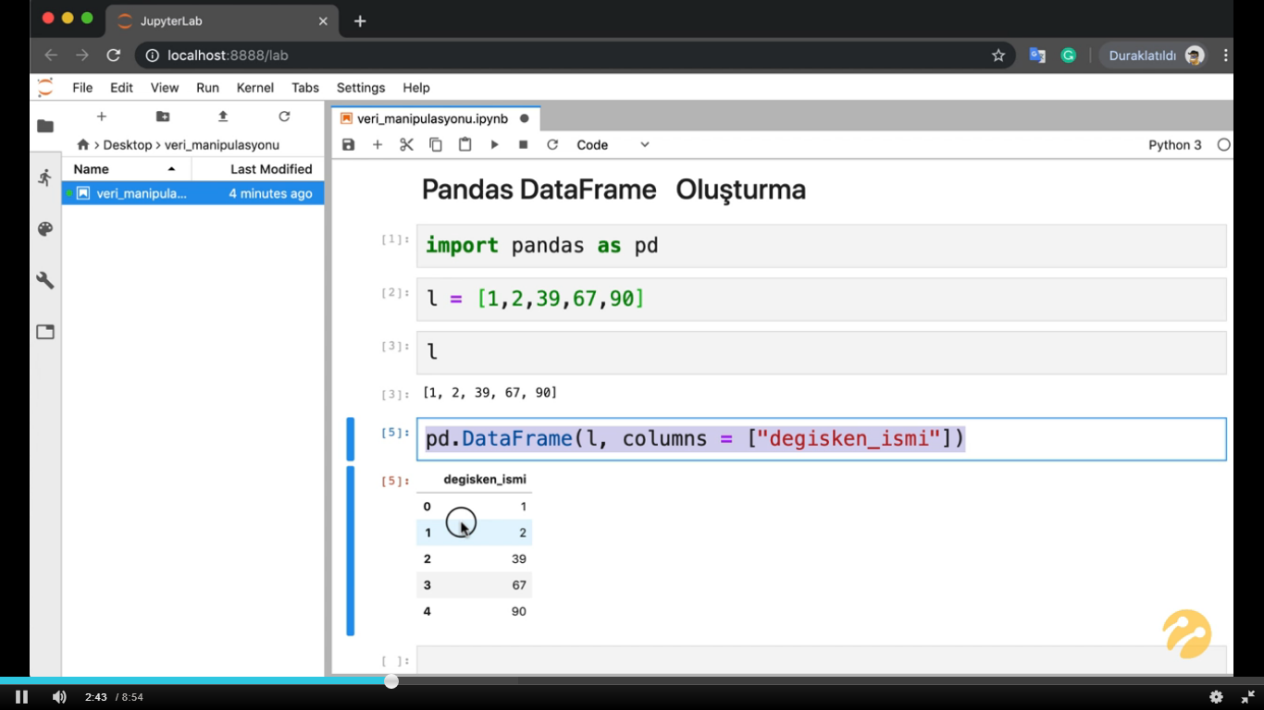

Slide 18
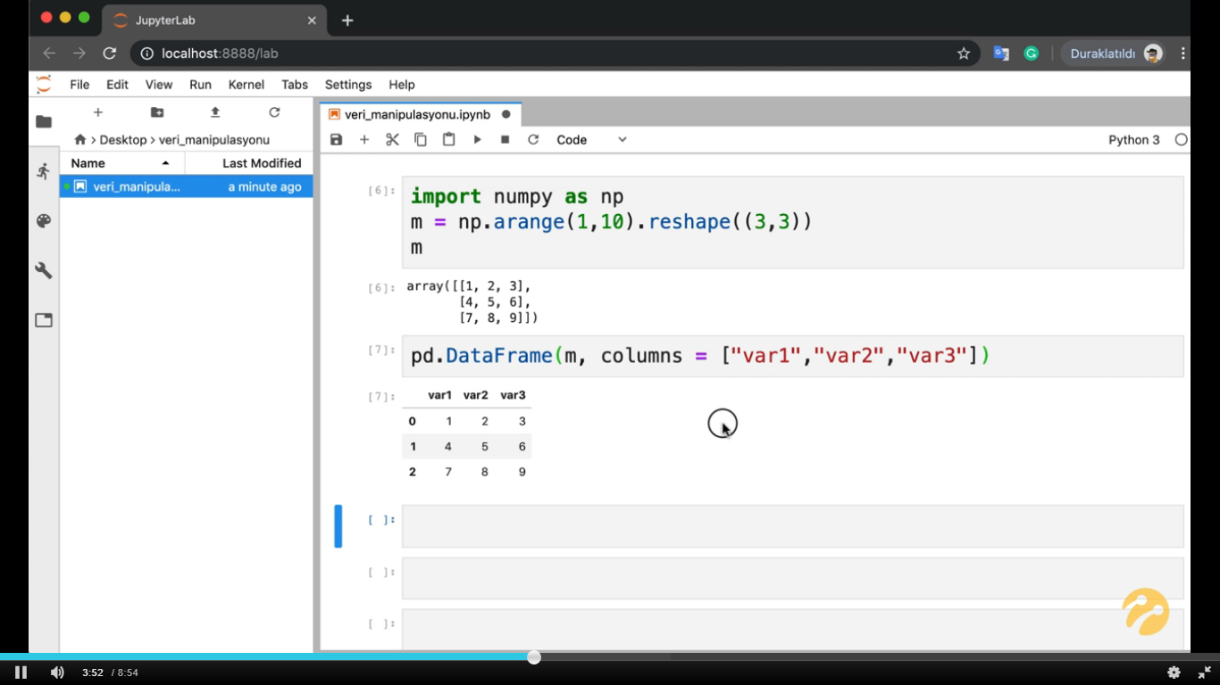

Slide 19
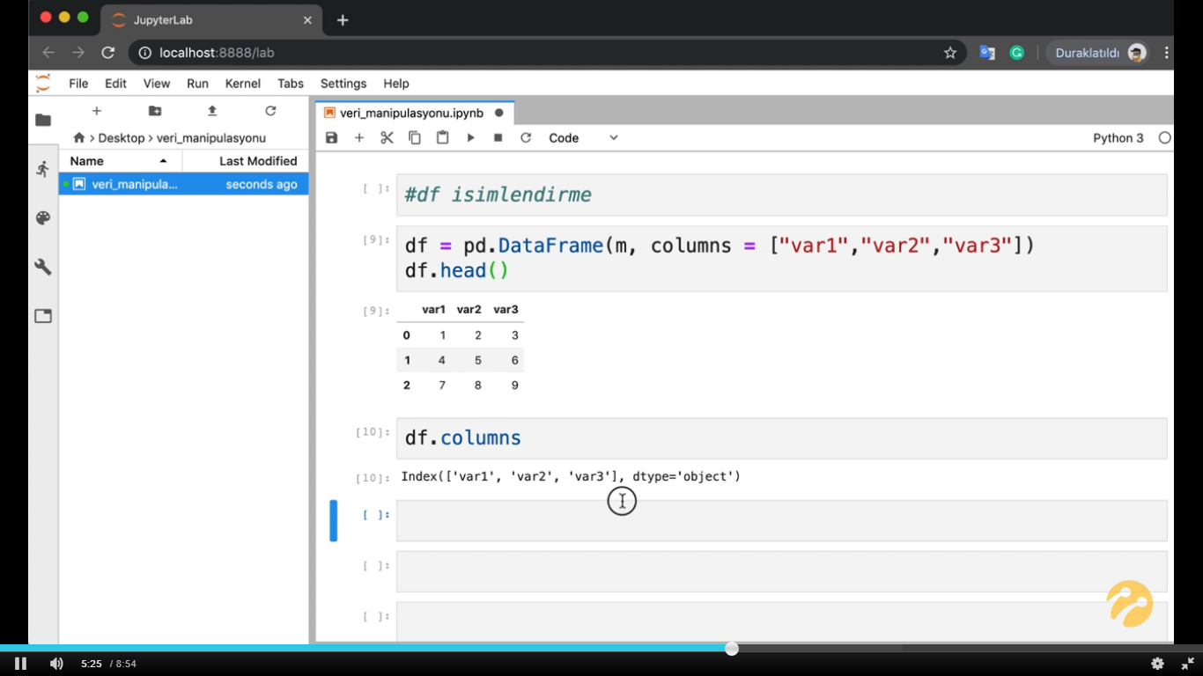

Slide 20
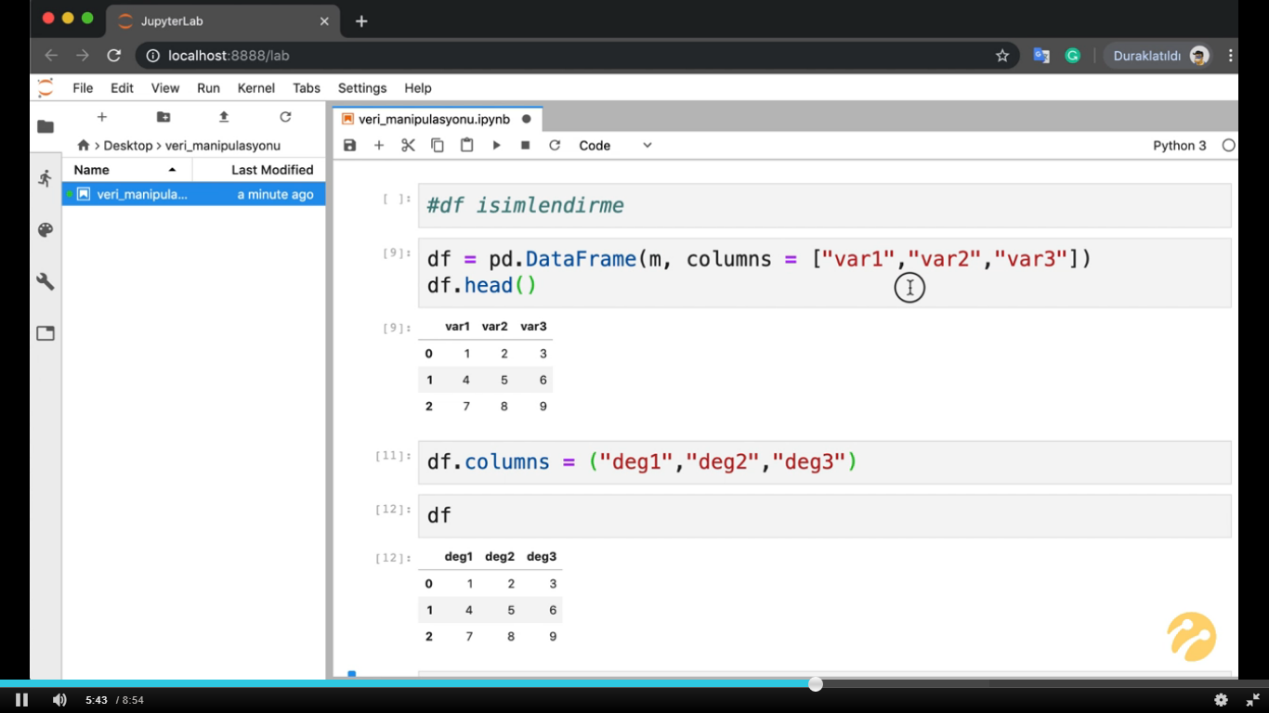

Slide 21
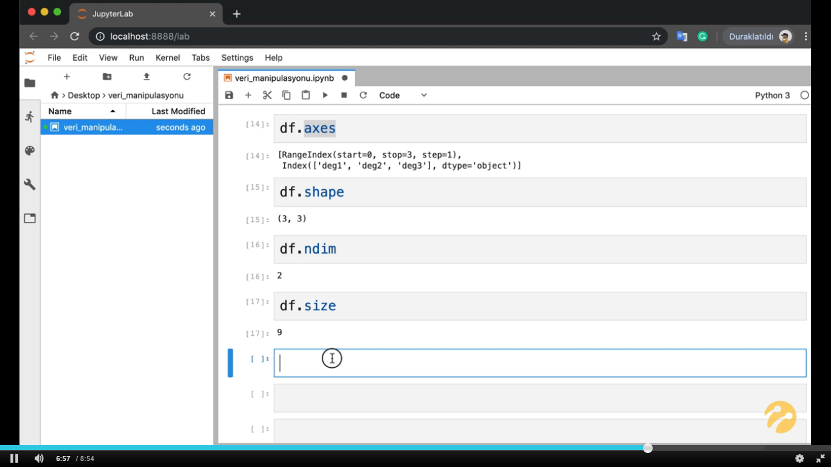

Slide 22
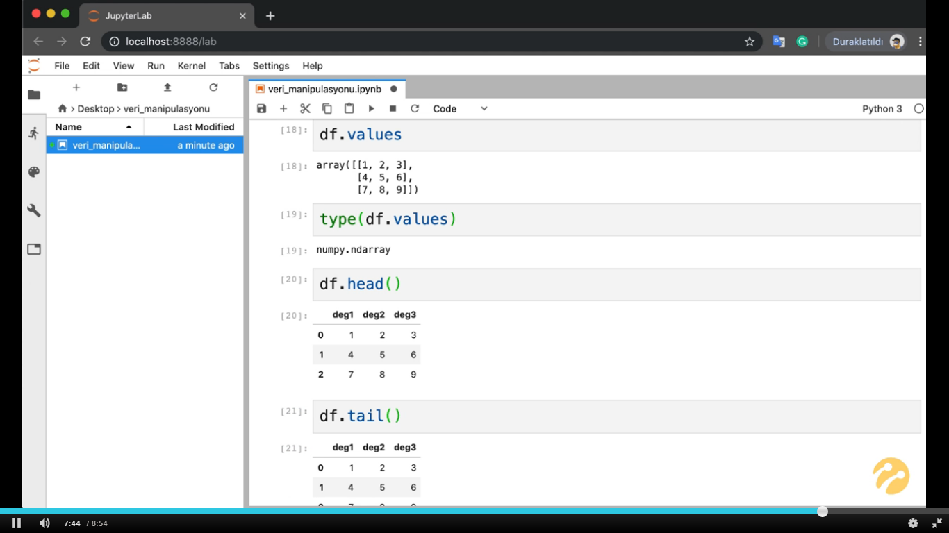

Slide 23
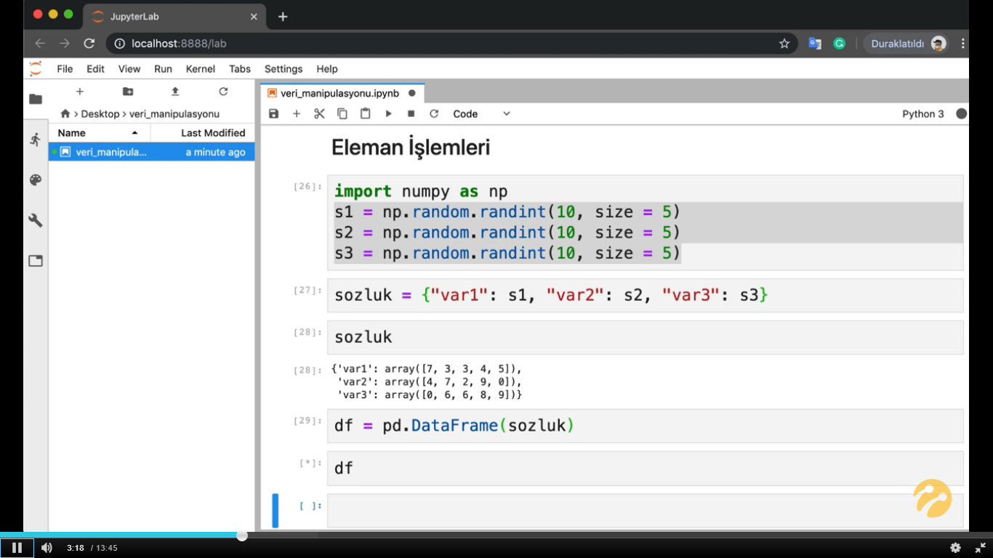

Slide 24
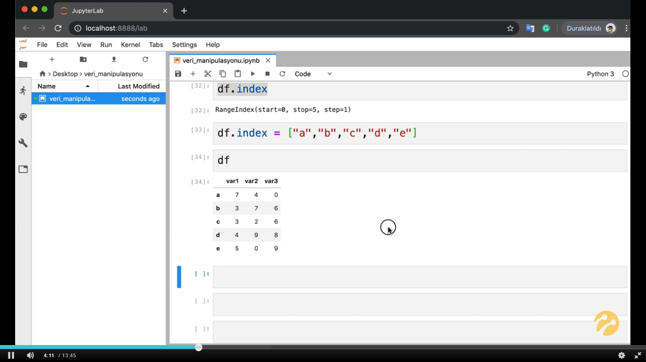

Slide 25
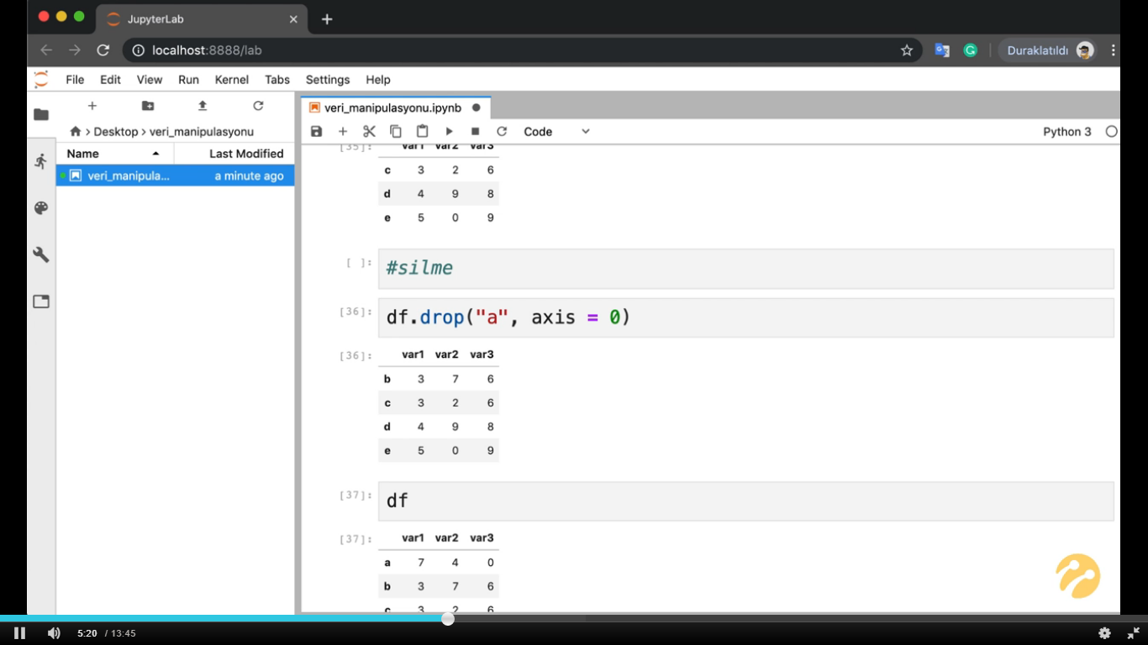
axis = 0 ifadesi satırın tamamının alınacağını ifade eder.
axis ( eksen )
Buradaki silme işlemi kalıcı değildir.

Slide 26
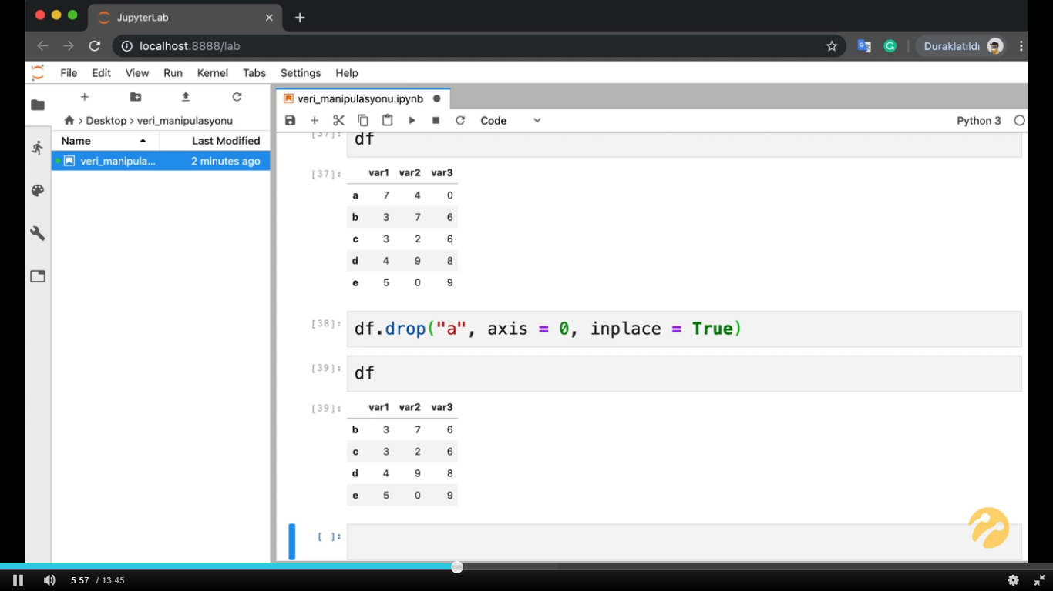
silme işleminin kalıcı olması için;
inplace = True kullanılır.

Slide 27
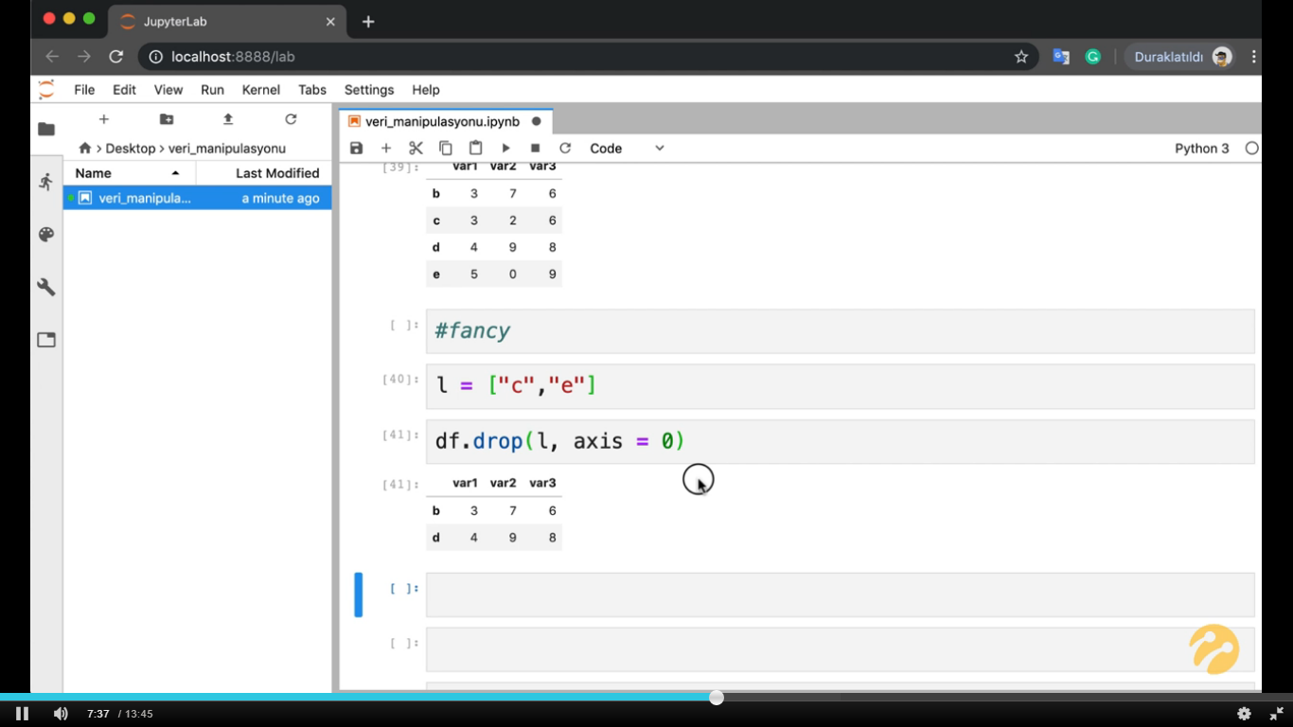

Slide 28
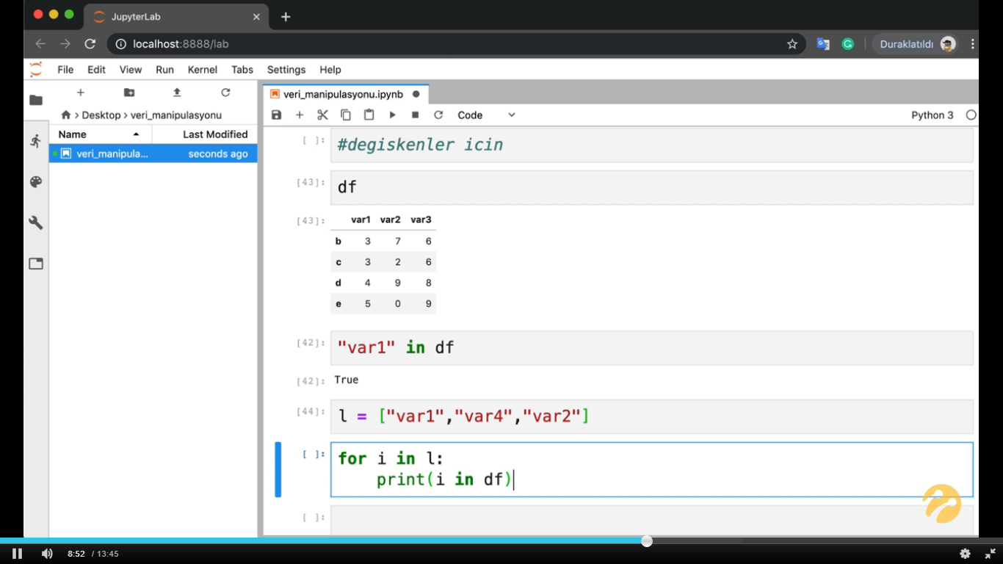

Slide 29
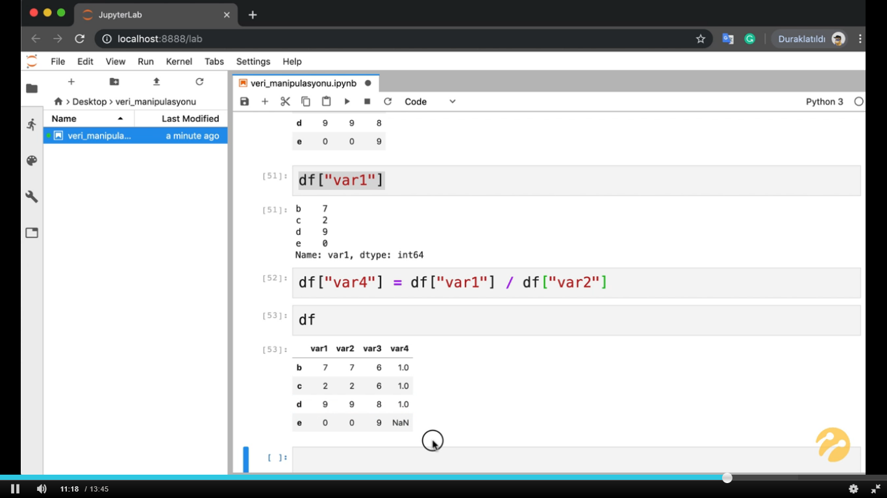
Var olan değişkenler üzerinde işlem yaparak yeni değişken oluşturma

Slide 30
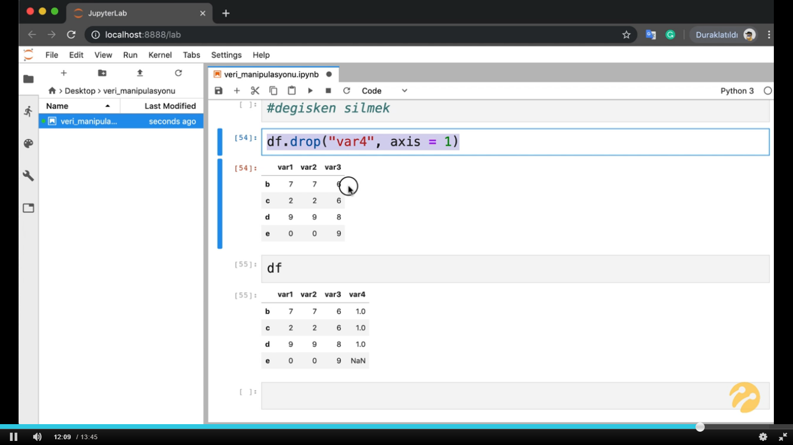

Slide 31
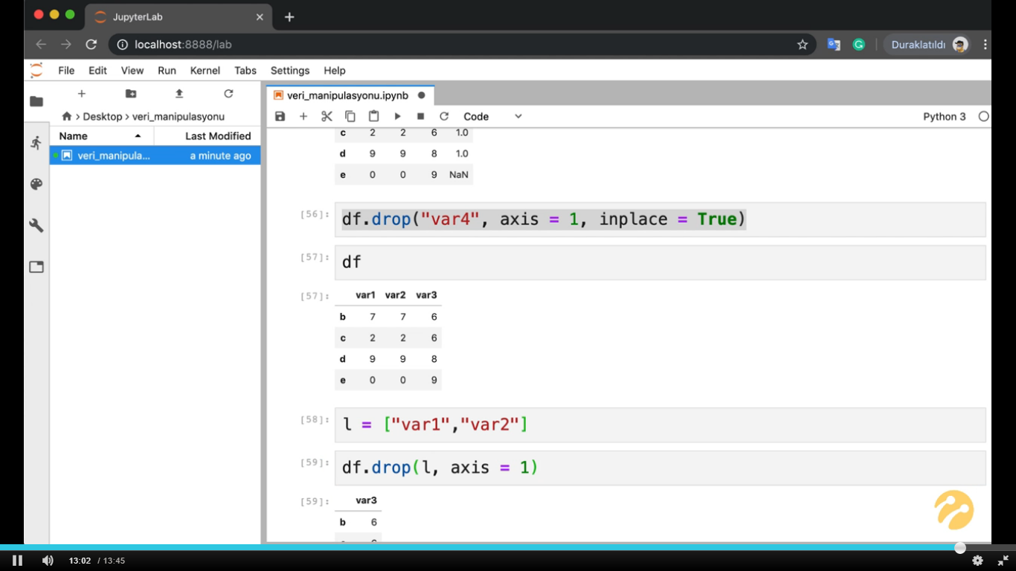

Slide 32
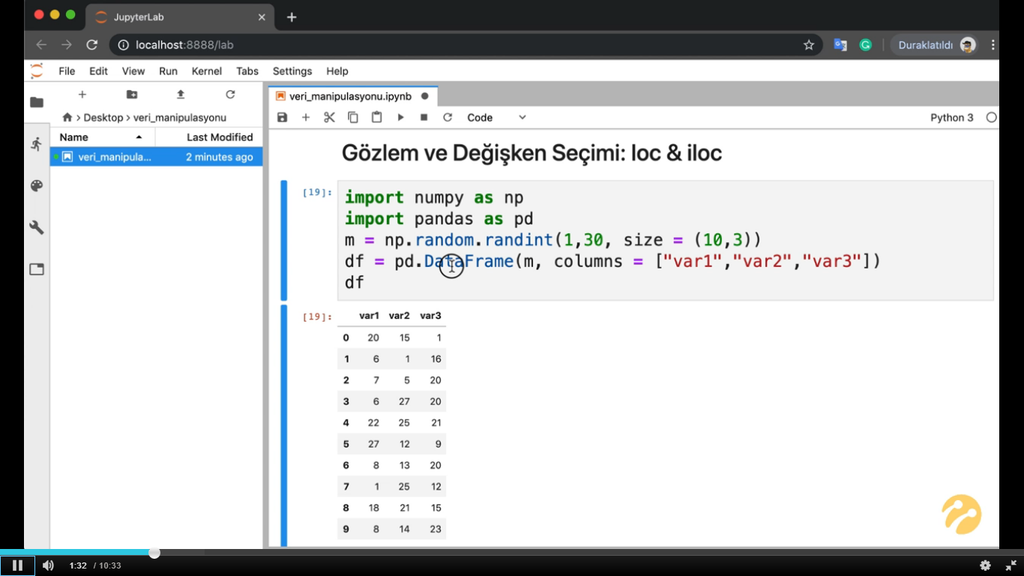

Slide 33
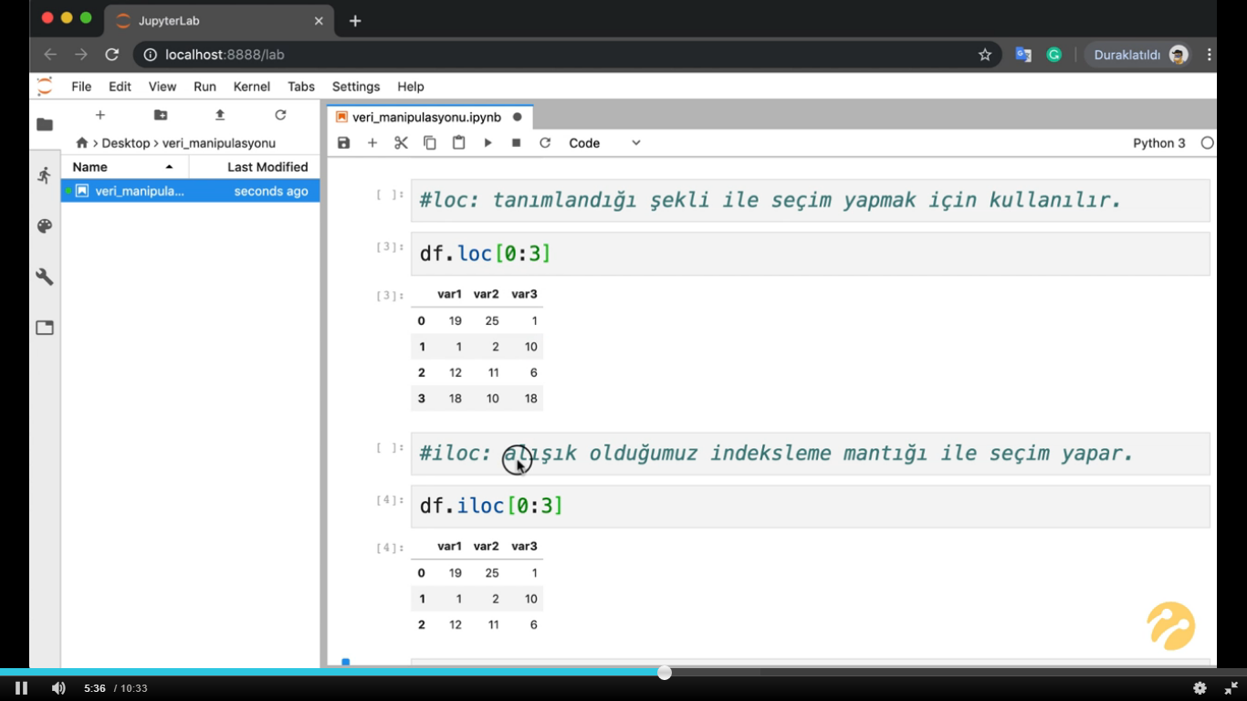

Slide 34
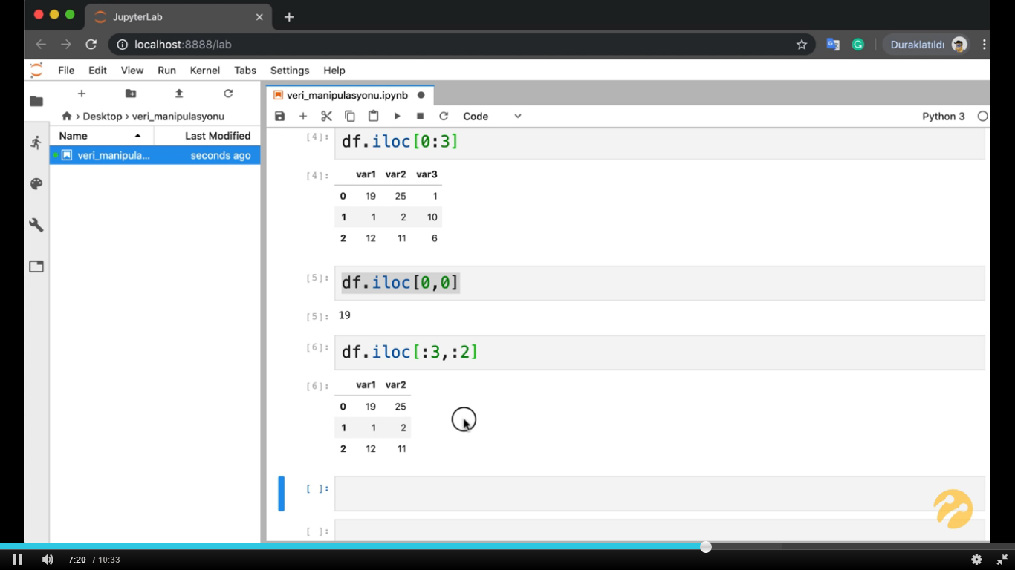
Seçilen Satırlar
Seçilen Sütunlar

Slide 35
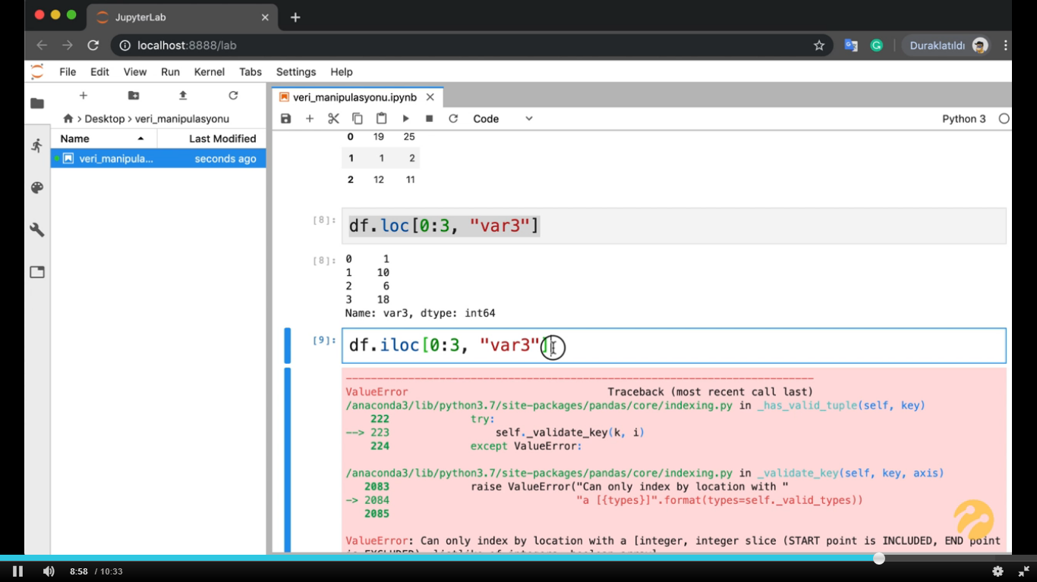
iloc sütün belirtilirken int değer verilmelidir.
"var3" şeklinde string değer verilemez.

Slide 36
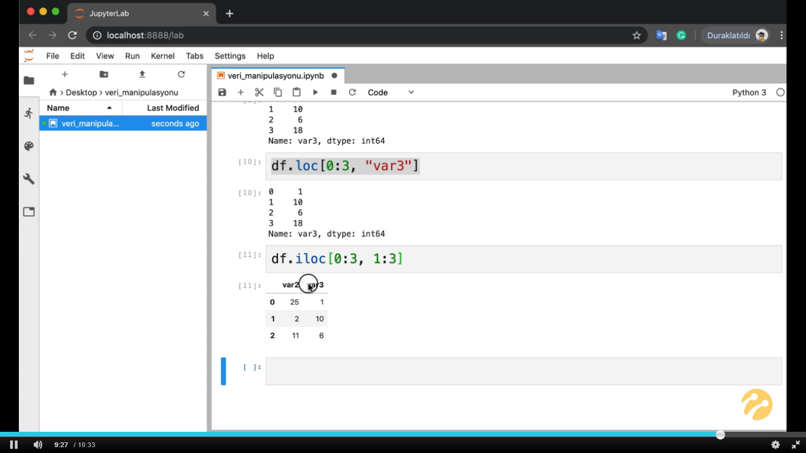

Slide 37
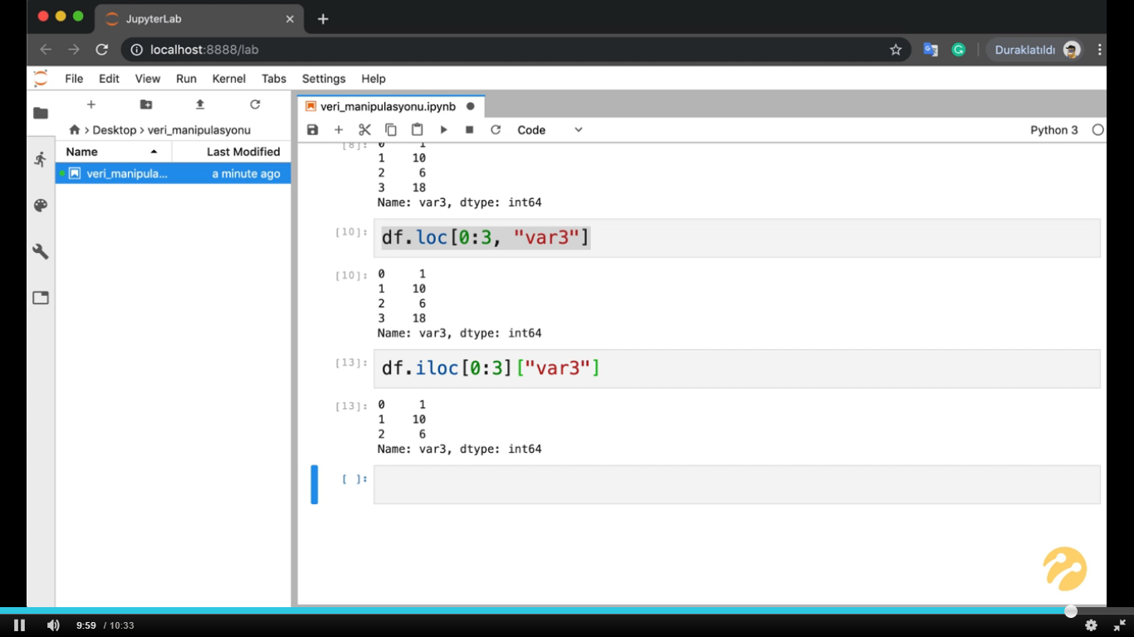
iloc ta değişken adını belirtmek için
ikinci bir [] kullanılmalıdır.

Slide 38
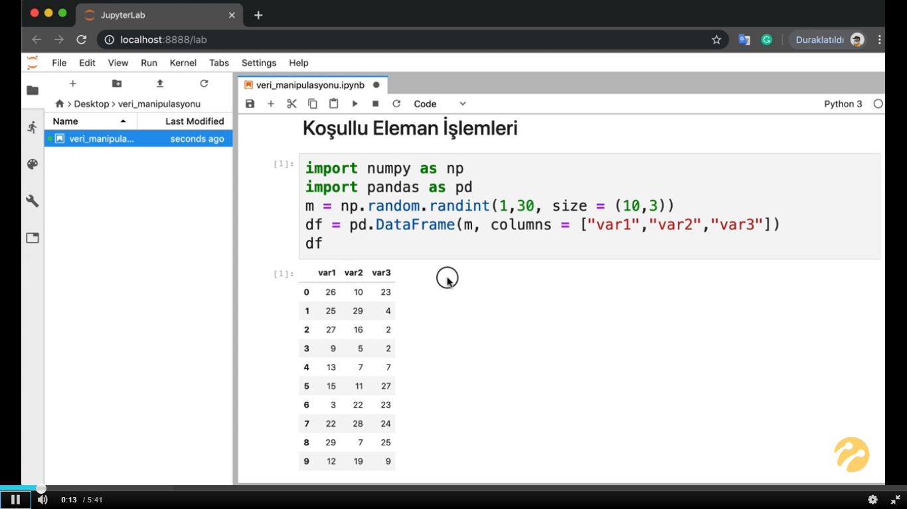

Slide 39
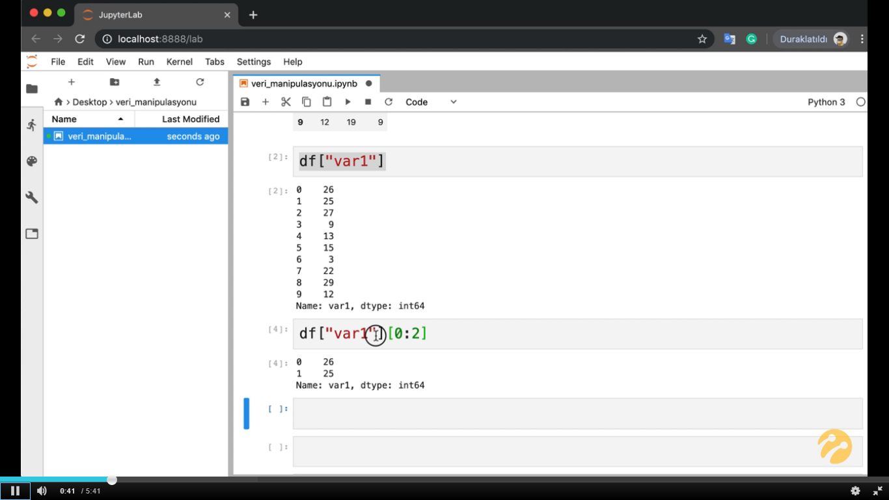

Slide 40
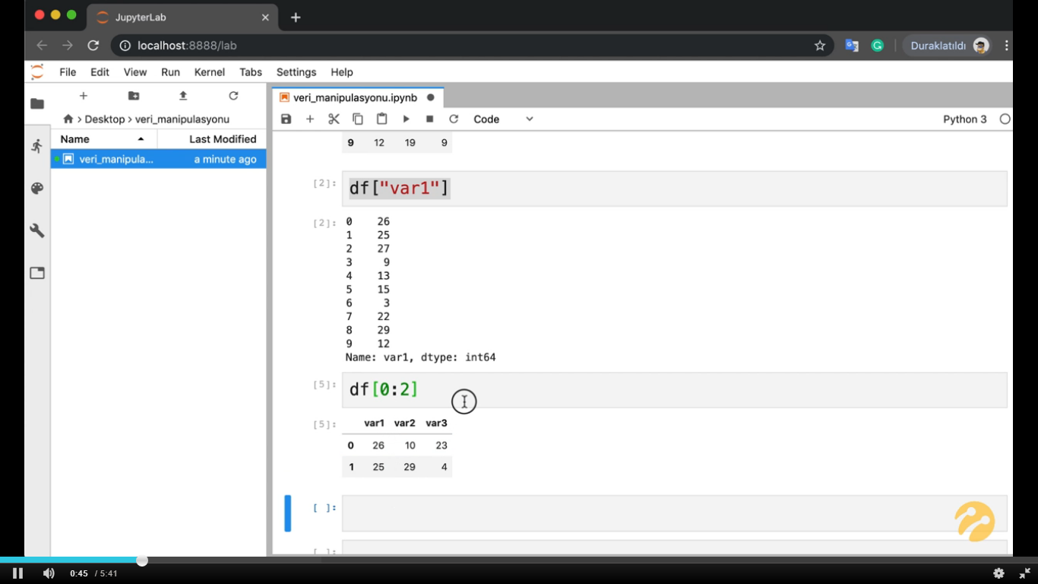

Slide 41


Slide 42
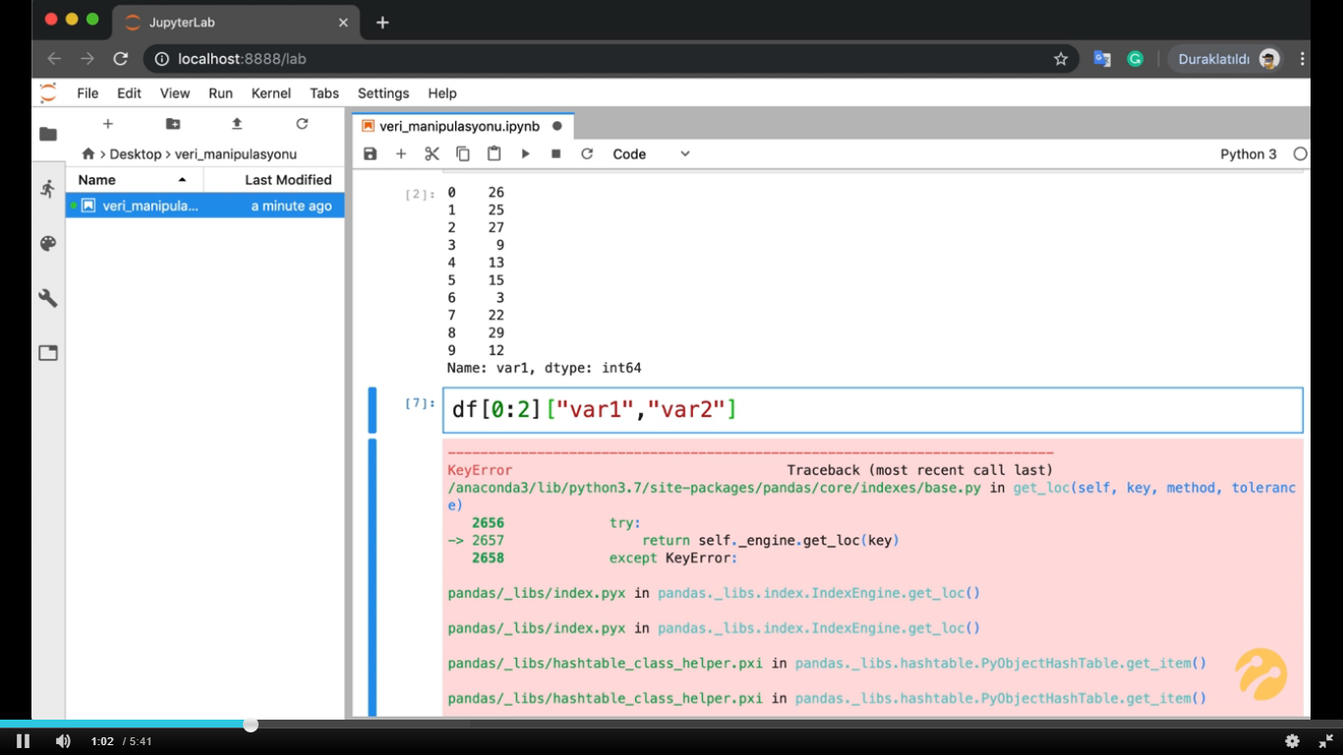
Bu şekilde seçimler FANCY ile yapılmalıdır.

Slide 43
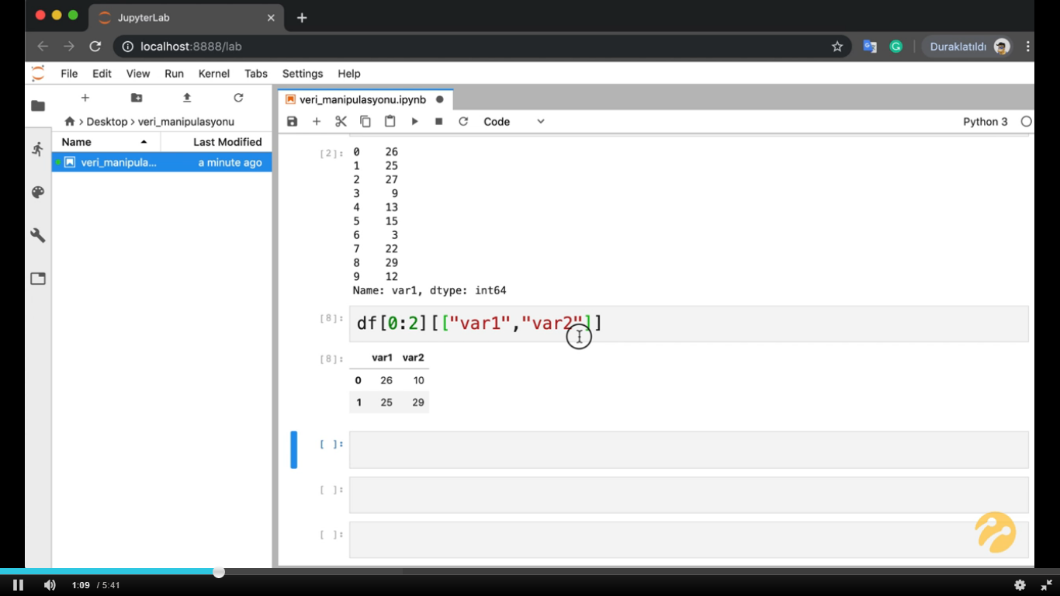

Slide 44
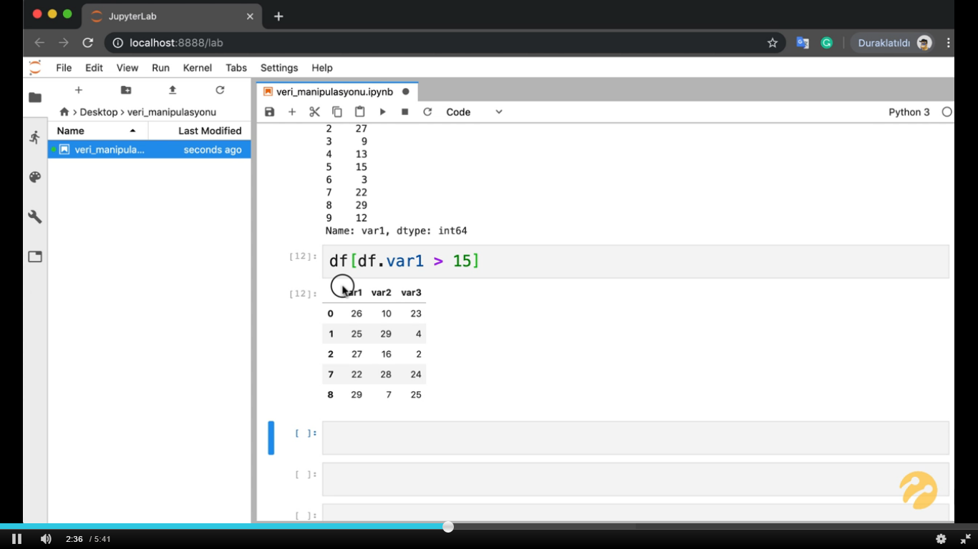

Slide 45
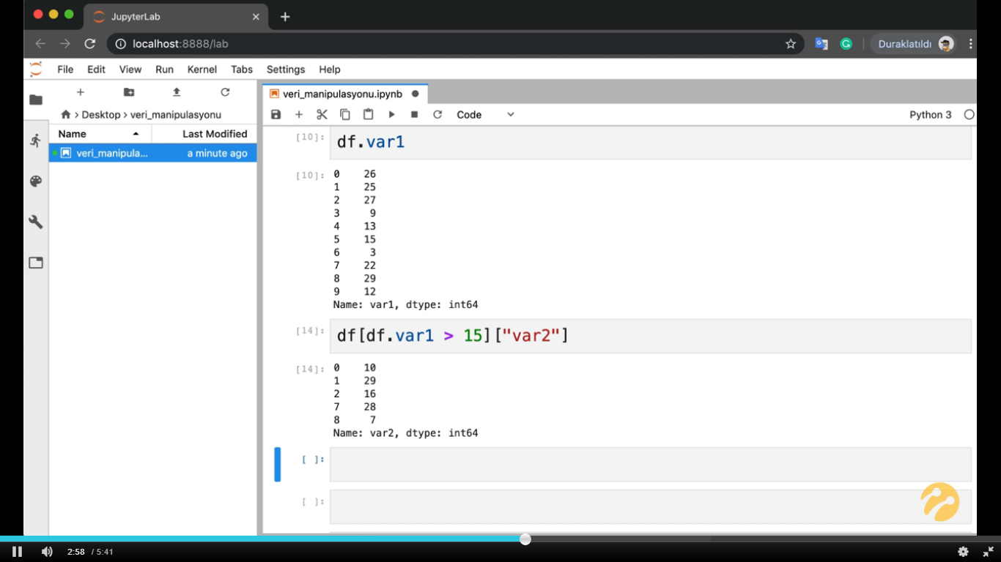

Slide 46
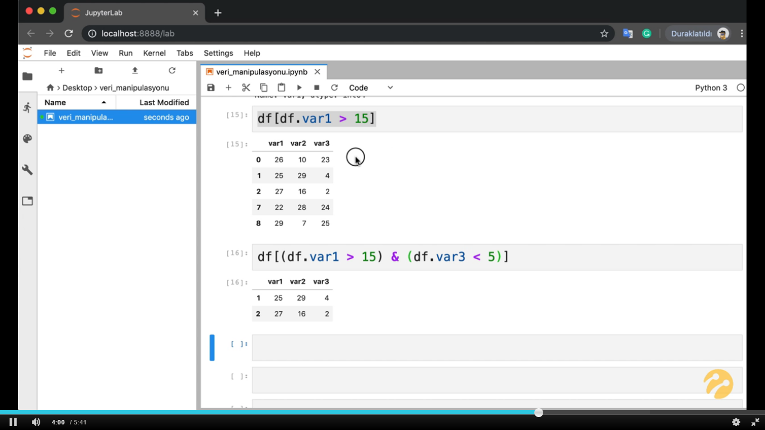

Slide 47
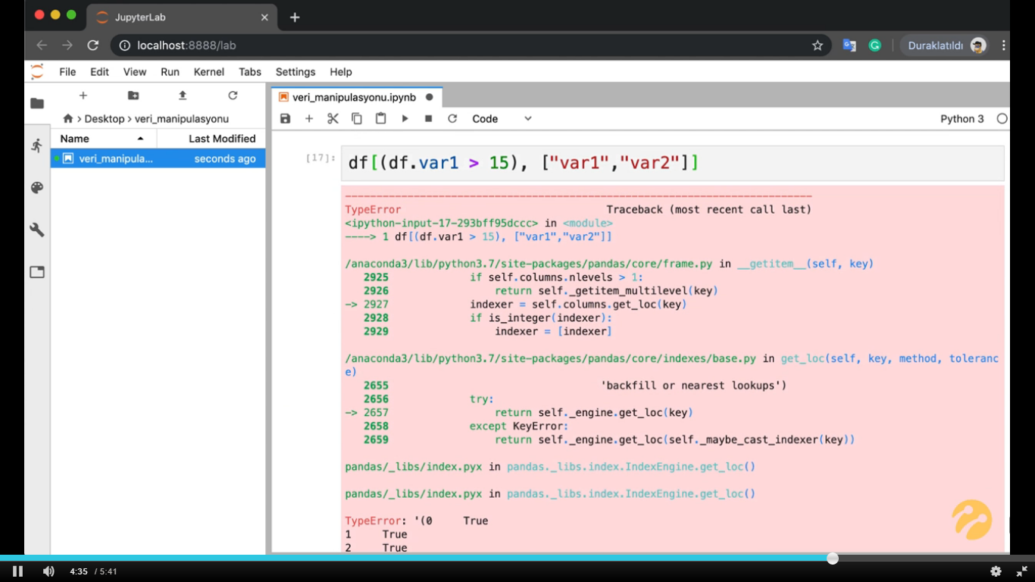

Slide 48
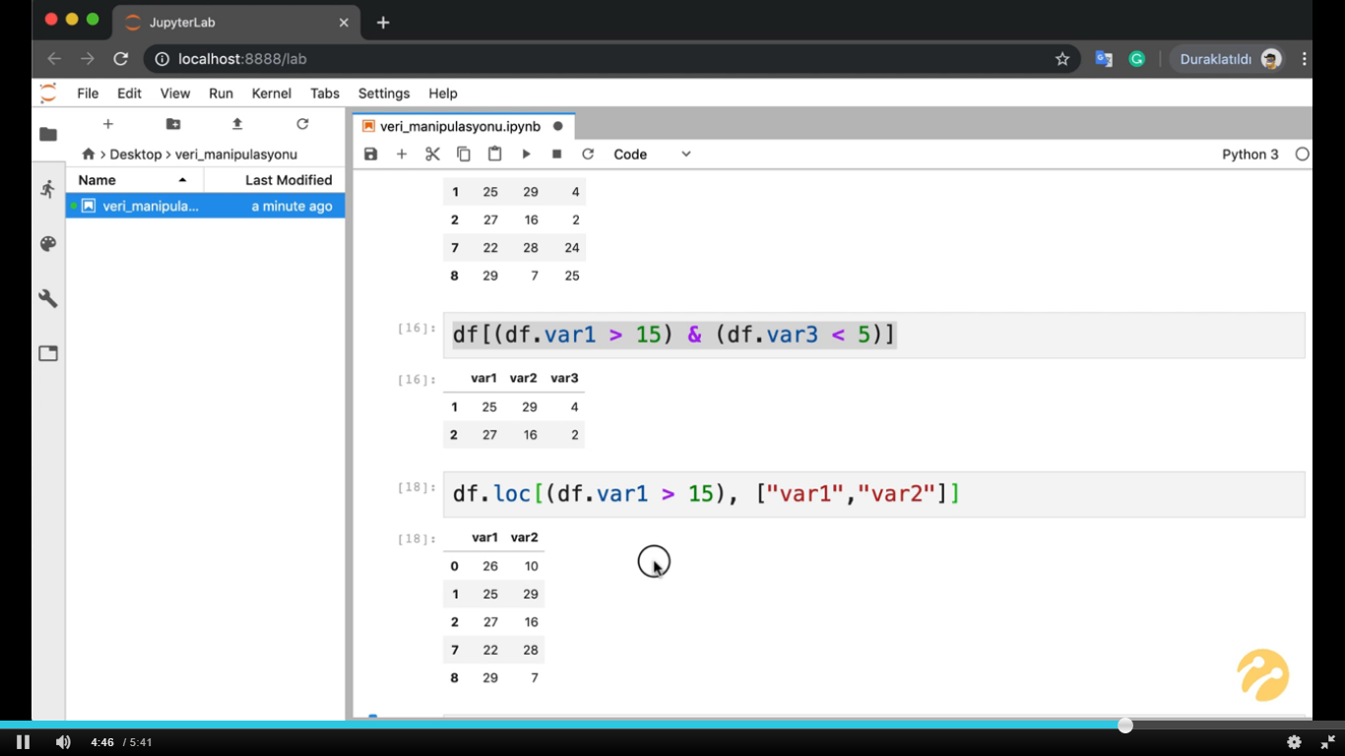

Slide 49
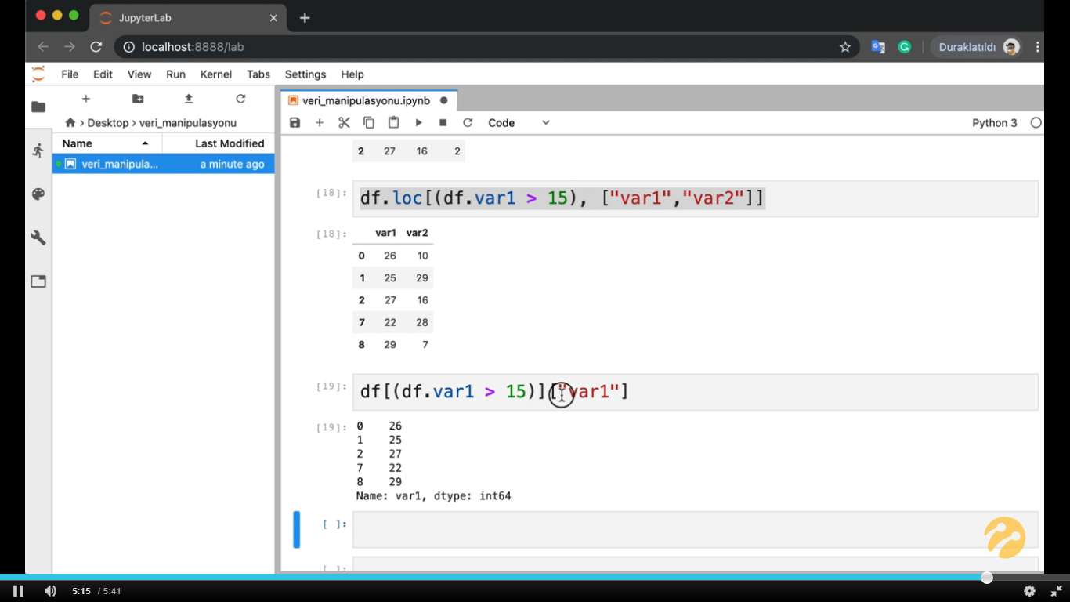

Slide 50
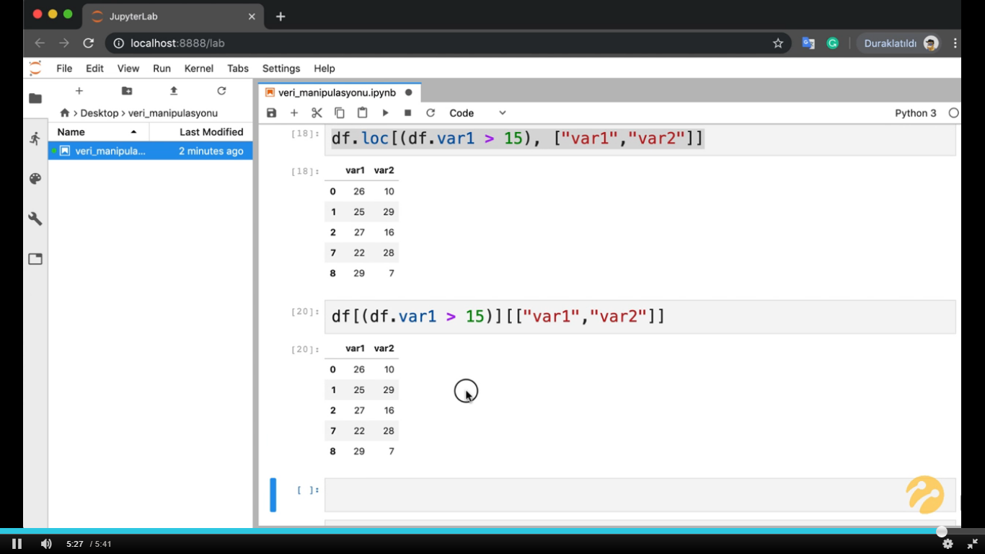

Slide 51
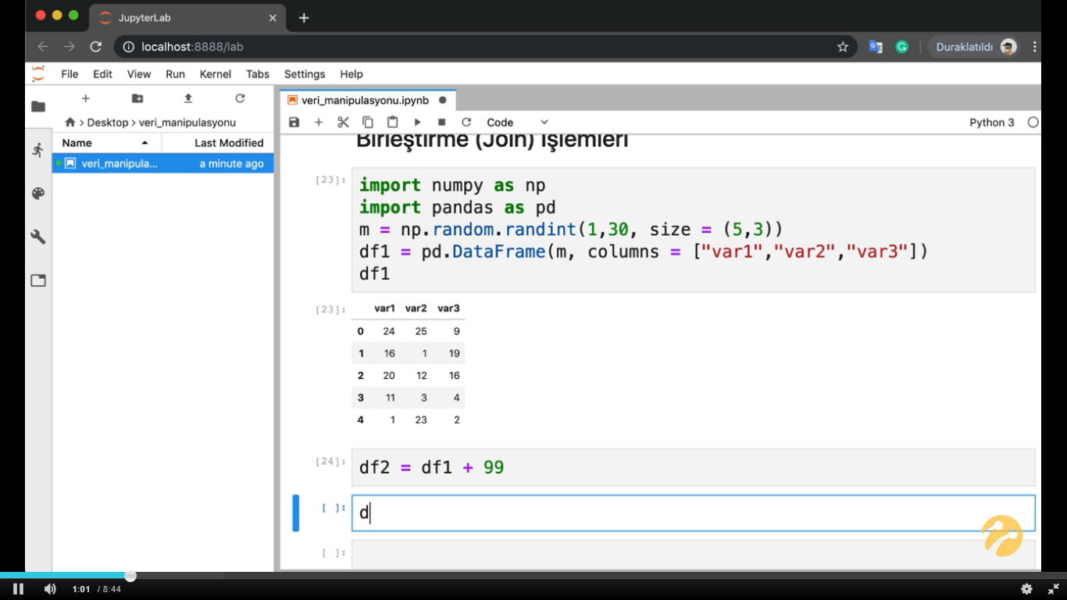

Slide 52
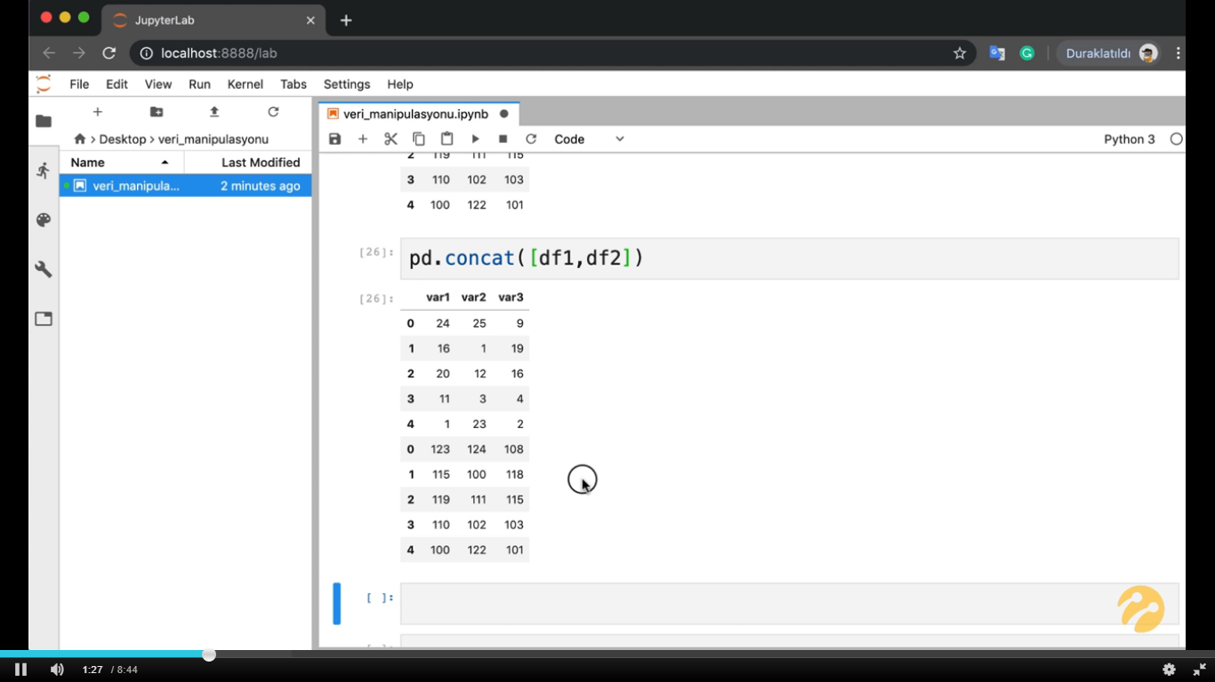

Slide 53


Slide 54


Slide 55


Slide 56


Slide 57

Veri setlerindeki farklı değişkenler birleştirme işleminde sorun çıkartır.
Teknik olarak ta aynı bilgiyi taşımadıkları için problem oluşturacaklardır.

Slide 58

Verisetlerinin kesişimlerine göre birleştirerek bu
sorun çözülebilir.

Slide 59

df1 deki değişkenlere göre birleştir.

Slide 60

df2 deki değişkenlere göre birleştir.

Slide 61


Slide 62


Slide 63


Slide 64


Slide 65


Slide 66


Slide 67


Slide 68


Slide 69

Panda DataFrame in en önemli bölümlerinden birisidir.
Verisetindeki yapısal bazı problemleri çözdükten sonra ilk kullanılacak fonksiyonlar
dizisi burasıdır.
Panda kütüphanesindeki yapısal özellikler olarak ele alacağız.

Slide 70

seaborn kütüphanesini, içindeki verisetlerini kullanmak için çağırdık.

Slide 71


Slide 72

1035 Gözlem (satır), 6 adet değişken (sütün) vardır
Bütün değişkenlerin ortalama değerlerini verir.
Belirtilen değişkenin ortalama değerini verir.

Slide 73

en küçük değer
değişken değerlerinin toplamı
değişkenin standart sapması
değişkenin varyansı

Slide 74

veri setindeki bütün değişkenlere ait betimsel
istatistiklere ulaşmak için describe() fonksiyonu
kullanılır.

Slide 75

Transpoz u alınarak daha okunabilir şekilde temel istatiksel bilgiler gözlemlenebilir.
Yapılan işlem verisetinin tanımlanması diğer bir değişle betimlenmesidir.

Slide 76

Verisetinin içinde EKSİK DEĞERLER varise
dropna() ile yine betimsel istatistiklere
ulaşılır.
Bu fonksiyon eksik gözlemleri silerek bu
işlemi yapar.

Slide 77

Gruplama işlemi, verisetinde yer alan kategorik değişkenlerin gruplarının yakalanması ve
bu grupların özelinde bazı işlemler yapılması demektir.
Örnekteki gruplar değişkeni kategorik değişkendir.
A, B, C ifadeleri kategorik değişkenin sınıflarıdır.
GRUPLAMA YAPABİLMEK İÇİN KATEGORİK BİR DEĞİŞKEN GEREKİR. BÖYLECE KATEGORİK DEĞİŞKENİN SINIFLARINA GİDEREK O SINIFLAR ÜZERİNDE İŞLEMLER YAPILABİLİR.

Slide 78

groupby gruplama fonksiyonudur, tek başına pek bir işe yaramaz.
mean() gibi toplulaştırma fonksiyonları ile birlikte bir anlam kazanır.
Grubu yapılan bütün sınıfların ortalamasını alır.
Grubu yapılan bütün sınıfların toplamını alır.

Slide 79

DAHA BÜYÜK VERİSETLERİNDE İŞLEMLER
metod değişkeni kategorik değişkendir.

Slide 80


Slide 81

orbital_period sayısal değişkeninin temel istatistik bilgilerine
method kategorik değişkeninin sınıfları gruplandırılarak ulaşılmışıtır.

Slide 82


Slide 83

aggregate() fonksiyonu, pandas ın bize verdiği fonksiyonların dışında, kendi
isteğimize göre istatistiksel bilgilere ulaşmamız gerektiğinde kullanılmaktadır.
Ayrıca pandas dışından fonksiyonlarda çalıştırılabilir. Örnekte np.median
fonksiyonu pandas a ait değidir.
aggregate fonksiyonu içinde pandas fonksiyonları çift tırnak içinde
veya tırnaksız yazılabilir. Harici fonksiyonlardan ayırt etmek için
tırnak içinde yazmak iyi olur. Harici fonksiyonlar tırnak içinde
yazılamaz.
Örnekte min ve max fonksiyonları pandas fonksiyonlarıdır.

Slide 84

Farklı değişkenler için farklı istatistik bilgilere ulaşmak için
sözlük veri yapısı kullanılır.

Slide 85

Filtreleme ve sorgulama işlemlerini kendi kişisel fonksiyonlarımızla
yapmak için kullanılır.

Slide 86


Slide 87

Verisetinin değişkenlerinde dönüştürme işlemleri yapmak ve bu dönüştürmeleri
kendimiz tanımlamak istediğimizde transform kullanılır.
Gruplama yapılmadan da kullanılabilir.
Vektörel çalışan bir fonksiyondur. Yani değişkenler bazında bütün değişken
gözlemleri üzerinde işlem yapmak için kullanılan bir fonksiyondur.

Slide 88

Kategorik değişkeni çıkarmak için yapılmıştır.

Slide 89

lambda ile oluşturulan fonksiyon standartlaştırma
işlemidir.

Slide 90

Bu fonksiyon tıpkı transform fonksiyonu ve filter fonksiyonu gibi dataframe in
değişkenleri üzerinde gezinme yeteneği olan ve aggregation yani toplulaştırma
amacıyla kullanılabilen bir fonksiyondur.

Slide 91


Slide 92


Slide 93


Slide 94


Slide 95

Veri setleri üzerinde bazı satır ve sütün işlemleri yaparak verisetlerini amaca
uygun hale getirme işlemidir.
groupby ın çok boyutlu versiyonu olarak düşünülebilir.

Slide 96


Slide 97


Slide 98

İki kategorik değişken (sex ve class) ve bir sürekli değişken (survived)
kullanılarak yeni bir tablo oluşturuldu.

Slide 99


Slide 100


Slide 101

Sürekli değişken olan age, kategorik değişkene dönüştürüldü.
Yaş bilgileri belirli bir yaş aralığına alındı.

Slide 102

Cinsiyet (sex ) ve yaşa göre (age kategorik değişkeni) hayatta
kalan (survived) kişilerin oranlardan pivot tablo oluşturduk.
pivot_table() fonksiyonu kullanılırken, verisetindeki değişkenler
tırnak içinde, dışardan gelenler tırnak olmadan belirtilir.

Slide 103


Slide 104


Slide 105


Slide 106


Slide 107


Slide 108


Slide 109


Slide 110


Slide 111


Slide 112


Slide 113


Slide 114


